Slide 1
消费者洞察介绍
索引资源组
2016-08

Slide 2
提纲
业务概况
程序架构
pig优化
问题定位

Slide 3
目的
广告主可以看到投放的效果
指导广告主去做更有效的投放策略

Slide 4
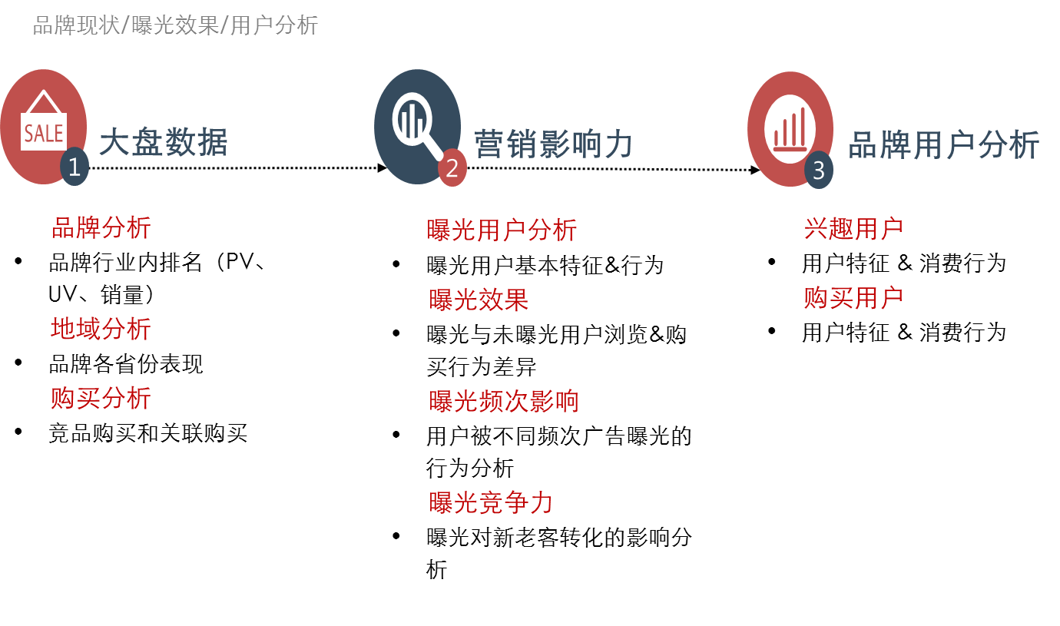
已有模块

Slide 5
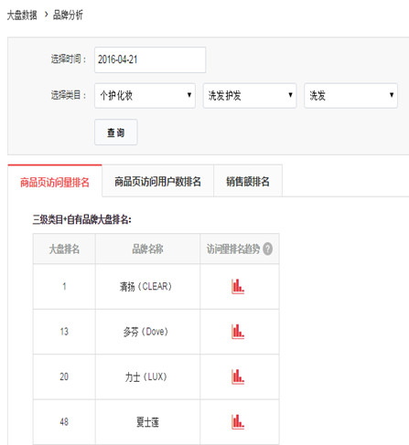
品牌分析
商品页访问量排名
商品页访问量即三级类目+品牌下所有商详页单天PV，按品牌汇总并排名。
商品页访问用户数排名
商品页访问用户数即三级类目+品牌下所有商详页单天UV，按品牌进行汇总并排名。
销售额排名
销售额排名即三级类目+品牌下商品单天GMV，按品牌进行汇总并排名。

Slide 6
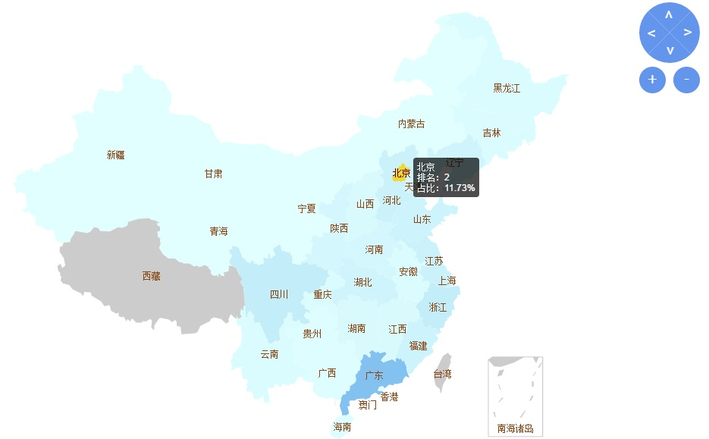
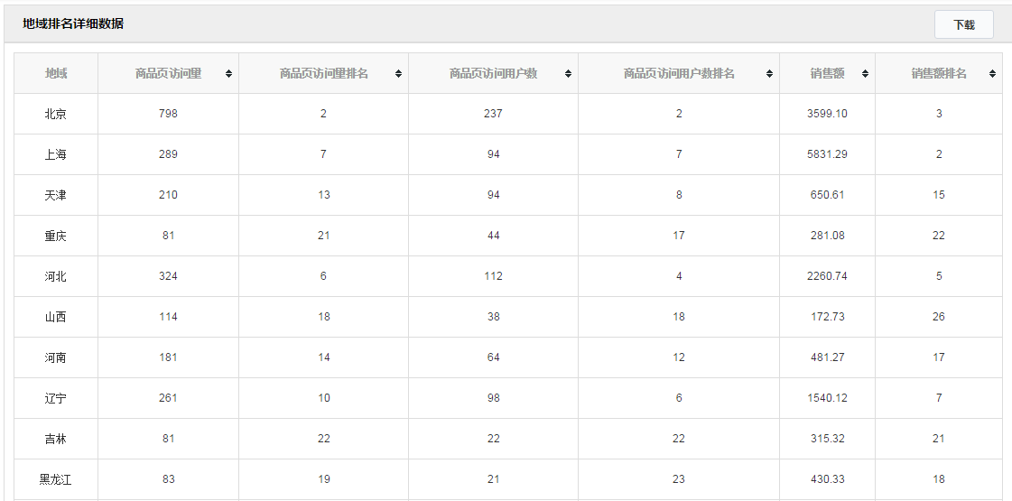
地域分析
广告主三级类目+品牌在分地域表现，帮助客户认知在各地区的销售及用户情况
分地域的：品牌PV、UV，品牌销售情况，各指标按省份排名

Slide 7
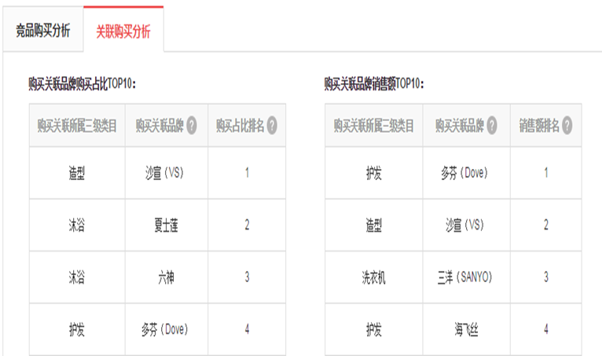
购买分析
关联购买：当天购买本三级类目+品牌商品用户前后7天内购买了非本三级类目+品牌商品。
竞品购买：前15天内浏览所选三级类目+品牌商品并在当天购买竞品（同三级类目不同品牌商品）。

Slide 8
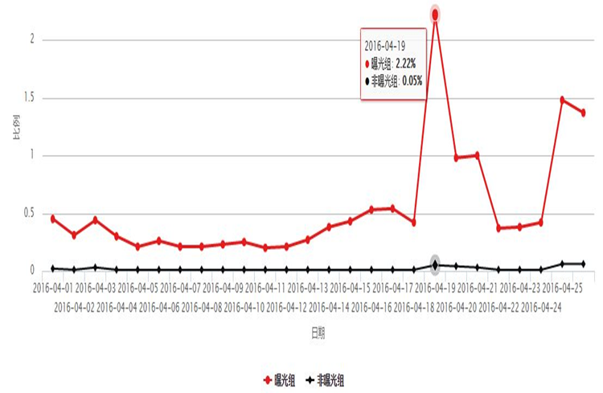
曝光效果
针对聚效&快车广告，曝光与未曝光用户行为对比，从曝光角度评价广告效果。
访问用户：前15天内接受曝光用户（未曝光用户）中当天访问该三级类目+品牌商详页的用户
购买：前15天内接受曝光后当天购买本三级类目+品牌商品，按订单行统计。
访问用户比例：当天前15天内接受曝光用户（未曝光用户）中当天访问该三级类目+品牌商详页的用户数/15天内接受曝光用户数
购买率（购买用户比例）=当日订单行数/前计15天内接受曝光用户数

Slide 9
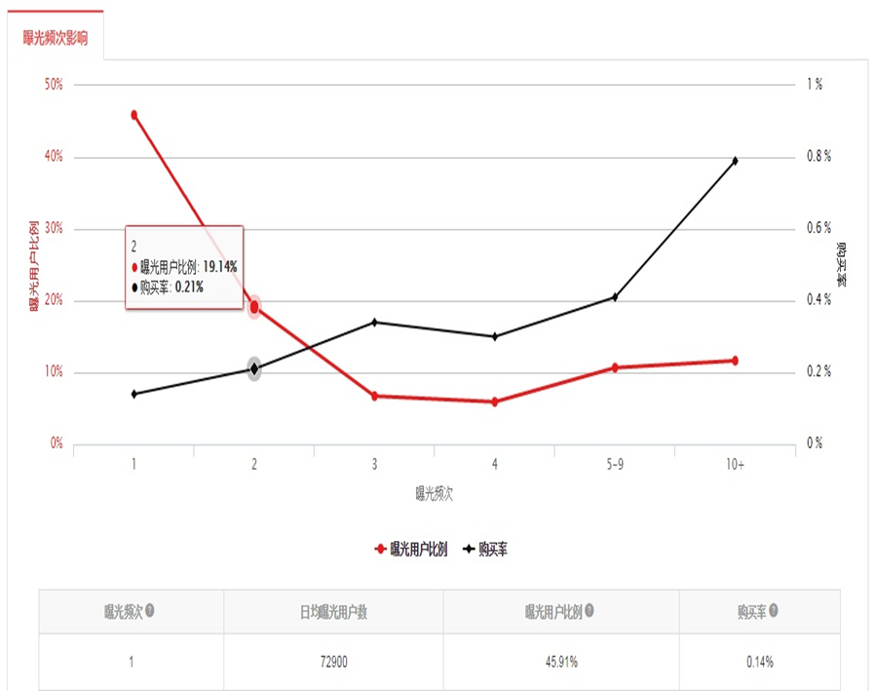
曝光频次影响
被聚效+快车广告曝光不同频次的用户购买行为分析，帮助认知投放频度的意义，指导广告主合理控制投放强度。
展现一段时间内接受不同频次曝光的用户数、用户比例及对应购买率

Slide 10
曝光竞争力
广告曝光对品牌新、老客的覆盖情况，以及新、老客被广告触达后的购买转化情况
品牌新客：近半年未购买本品牌用户
品牌新客可细分为品类新客&品类老客
品牌老客：近半年购买过本品牌用户

Slide 11
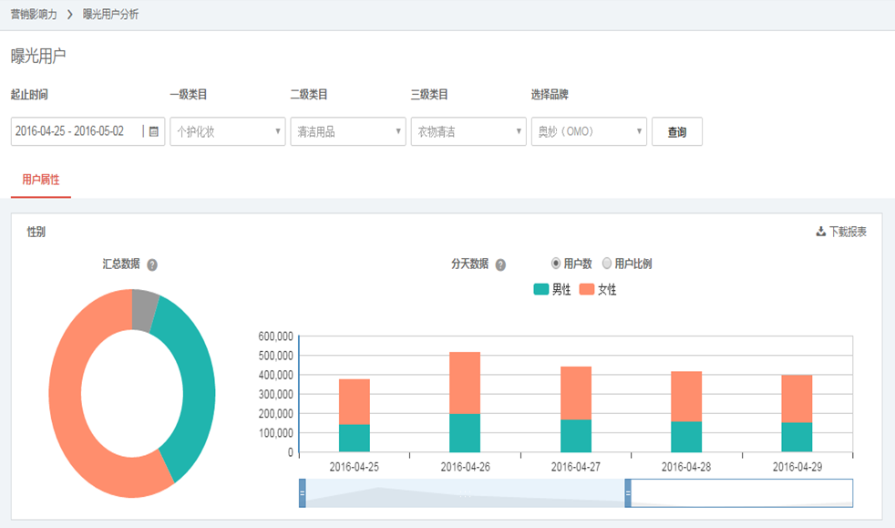
曝光用户分析
用户特征分析：
年龄、性别、地域、会员等级、设备偏好
用户行为分析：（转化漏斗）
目标用户数
曝光用户数
访问用户数
购买用户数

Slide 12
兴趣用户分析、购买用户分析
兴趣用户：浏览但未购买用户
购买用户：下单的用户
用户特征：年龄、性别、地域、会员等级、常用支付方式、促销敏感度、购买力、购物兴趣（全站类目偏好）

Slide 13
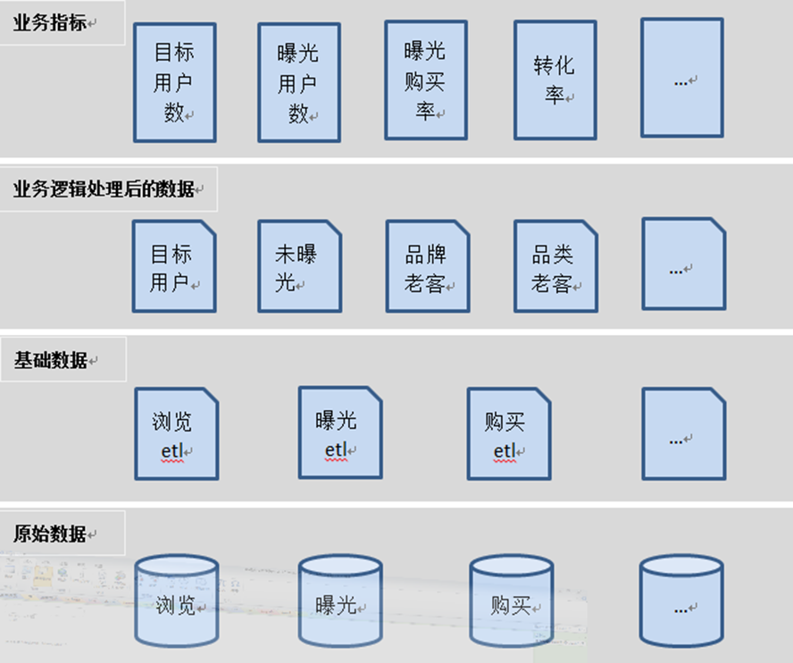
程序架构
分为4层：
原始数据
PC、M、app、微信手Q、曝光、购买、加购物车、加关注、定向信息等
基础数据
对原始数据进行一些基本处理，提取，转换，过滤等
业务逻辑处理后的数据
目标用户，未曝光用户，品牌老客，品类老客等
业务指标
各种用户数、转化率、pv、uv、GMV等

Slide 14
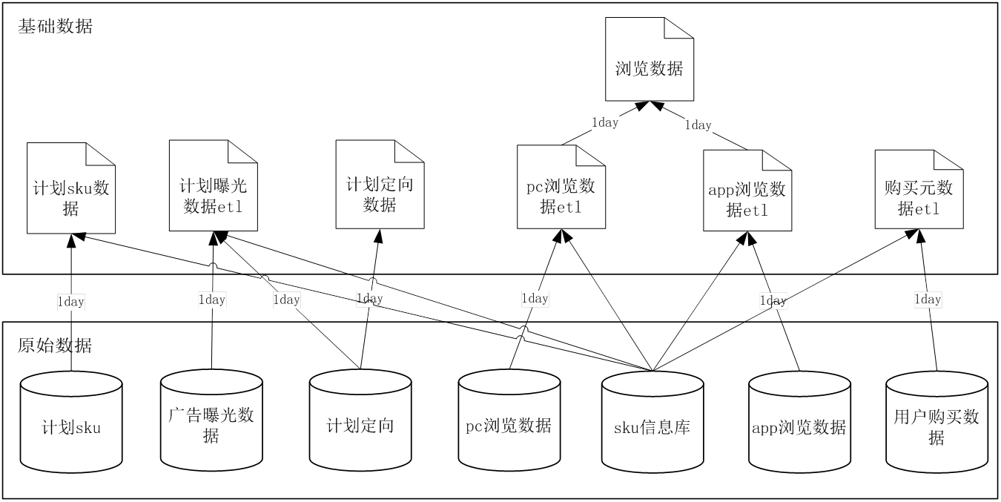
曝光效果的处理流程（1）

Slide 15
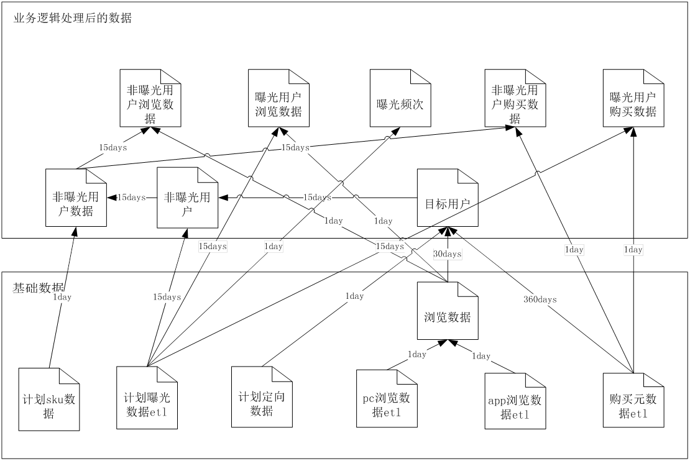
曝光效果的处理流程（2）

Slide 16
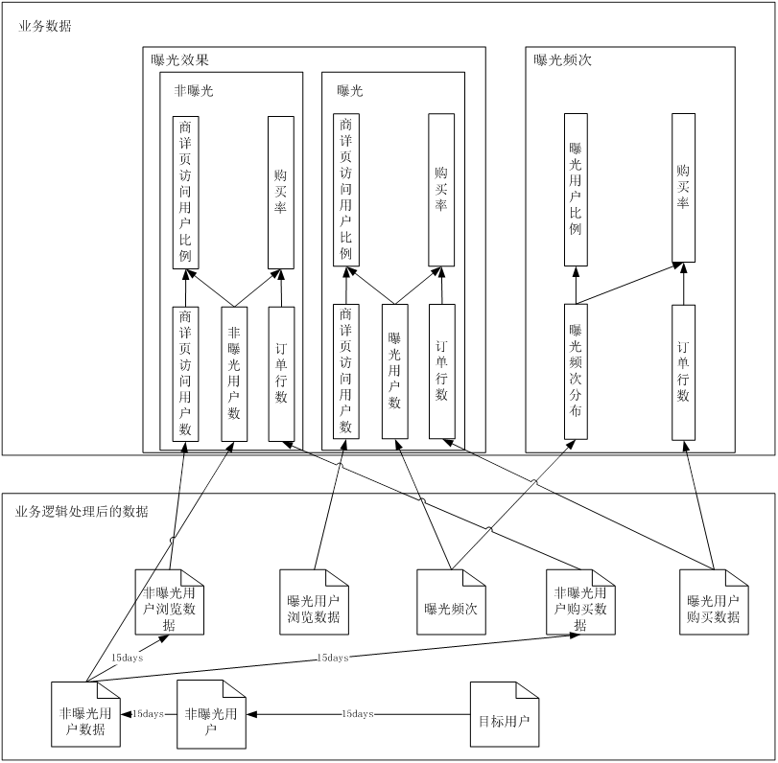
曝光效果的处理流程（3）

Slide 17
pig优化 – 对输入输出的控制
1. 减少输入数据量
对行进行过滤，去掉重复的行，对一些列进行聚合
删除不需要的列
2. 减少输出文件的数量
如果这个pig的最后job包括reduce任务，文件数量就是reduce数量；
如果最后的job仅包括map任务，这个时候就是map的数量决定。

Slide 18
map的数量
大致是map的输入数据大小/文件块大小，如果输入文件小于文件块大小，这个文件会对应一个单独的map。
通过下面两个参数可以控制map的数量
pig.splitCombination控制是否合并小文件，
pig.maxCombinedSplitSize控制一个map的输入数据大小，小文件可以合并到这个大小
如果小文件比较多，可以考虑使用上面的参数。
pig脚本尽量不要以map任务结束。

Slide 19
reduce的数量
通过下面两种方式可以控制reduce的数量：
set default_parallel
parallel
如果没用上面两种方式，pig就会基于job的输入数据大小来计算reduce的数量
pig.exec.reducers.bytes.per.reducer定义了每个reduce的输入字节数，缺省1G
pig.exec.reducers.max定义了每个job的reduce上限，缺省999
pig用这种方式计算出来的reduce数往往不太准确，根据实际情况进行调整。
pig考虑的是job的输入数据大小，这个值可能不算大，但是经过map后，可能变大了几十上百倍，reduce的输入是map后的结果，这个时候要调大reduce数量。
反过来也一样，需要调小reduce数量。
reduce的数量多少合适？
需要考虑reduce的执行时间，输出的文件数量（等于reduce数量）等

Slide 20
distinct
在foreach的嵌套块中使用distinct可能会消耗大量时间
假如关系A有两列（cid，user_pin）
B = group A by cid
C = foreach B {
pins = A.user_pin;
dist_pin = distinct pins;
generate
group.cid as cid,
flatten(dist_pin);
}
如果某个cid下有大量的不同user_pin，会触发把对象写到磁盘来释放空间，耗费大量时间。
通过检查任务的日志，看看有没有下面的信息，
org.apache.pig.impl.util.SpillableMemoryManager
如果非常多，就要考虑上面代码的改进，可以把distinct移到外面，不用分组。代码如下：
B = distinct A;

Slide 21
join
参加运算的关系中重复key的记录不要太多，要不然就先distinct，再join。
join时把数据量大的表放在最后
在进行join时，最后的表不会放入内存，而是以stream的方式处理。

Slide 22
replicated join
需要确保其中一个或多个关系的数据量要很小，可以放进内存，要不然任务会失败。
因为replicated join不用做reduce，时间会节省很多。
如果程序在按天、小时等运行，需要确保某个关系的数据一直都很小。
场景分析：
target_user_cid_brand = join target_user by campaign_id, campaign_2_sku by campaign_id using 'replicated';
上面这段代码在没有使用replicated join之前，总有一个reduce要耗费好几个小时才完成，分析发现前面的关系数据量很大，每个key都有几千万的记录，后边的那个关系数据量很小（大约几百K），但是个别key对应的记录有上白条，导致一个reduce的输出大了上百倍。改完后一个小时左右就可以跑完
替换in操作符
adver_target_info = filter advertiser_target_info by campaign_id in (1445628, 2428627, 1445587, 1445585, 1234699);
用in有点缺乏灵活性，后面的值不好动态变化，如果这个关系数据量很大，用join很慢，这个时候可以从文件中读出这些值，放到一个关系中，进行replicated join，效果和用in是一样的，都只做了map。

Slide 23
skewed join
先要确定输入的数据是不是真的出现倾斜，可以通过分析各个reduce任务的输入数据的大小，或者是根据实际情况分析，某个key下的数据占了很大比例。
由于相同的key会分散到多个reduce上运行，效率提升很大。
场景分析：
这个是在计算关联购买时碰到的问题，一些日用品牌奥妙，海飞丝，买的人很多，这些人的关联购买就也很庞大，就造成了某个cid，brand下的记录数特别大，这样就造成了倾斜，某个reduce的数据非常大，这个reduce就拖慢了整个速度，通过使用skewed join，可以很大的缩短时间。
join_cid_order_track_data = join order_track_data_all by (cid, brand_id), uniq_cid_brand_id by (cid, brand_id) using 'skewed';

Slide 24
问题定位
在定位问题时，下面三个链接是经常使用到的：
获取任务的job id
如果是oozie的任务，通过下面的链接查看job id
http://bdp.jd.com/oz_ad_new/
如果是在控制台运行的pig脚本，在控制台就可以看到job id
通过下面的链接可以看到job的详细信息
http://172.19.178.136/jobhistory
护航平台
可以查看各种监控数据，任务的执行情况，队列的使用情况
http://huhang.jd.com:9999/dashboard2.0/webroot/site/index/26541/21693

Slide 25
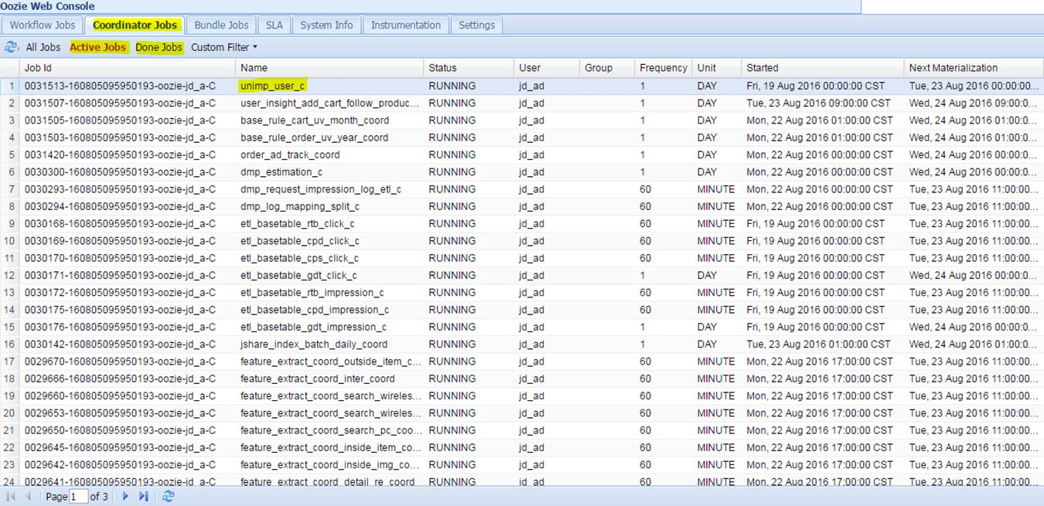
获取oozie任务
进入http://bdp.jd.com/oz_ad_new/，找到oozie任务，一直找到具体的action

Slide 26
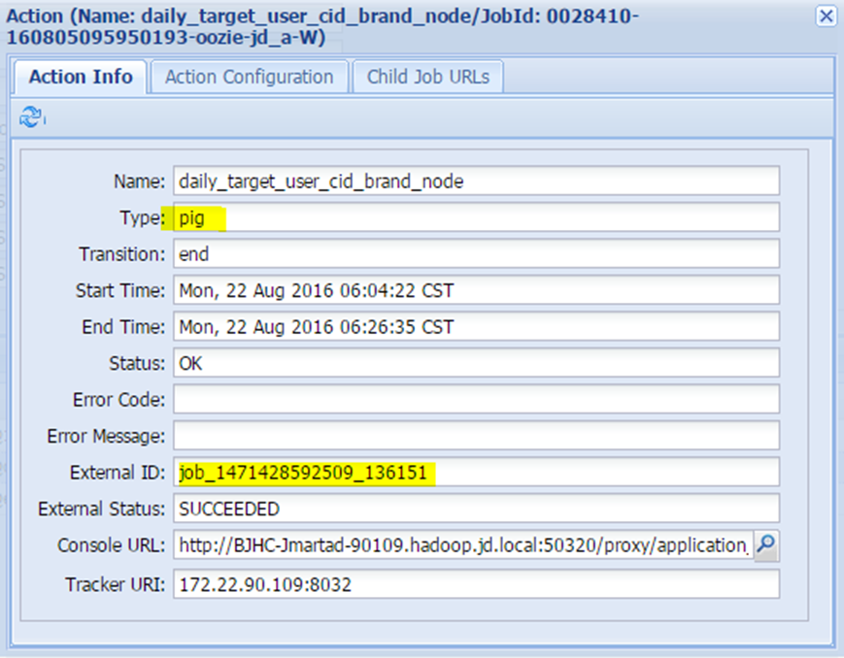
获取job id
该action就对应pig脚本了，取得这个job id（job_1471428592509_136151）

Slide 27
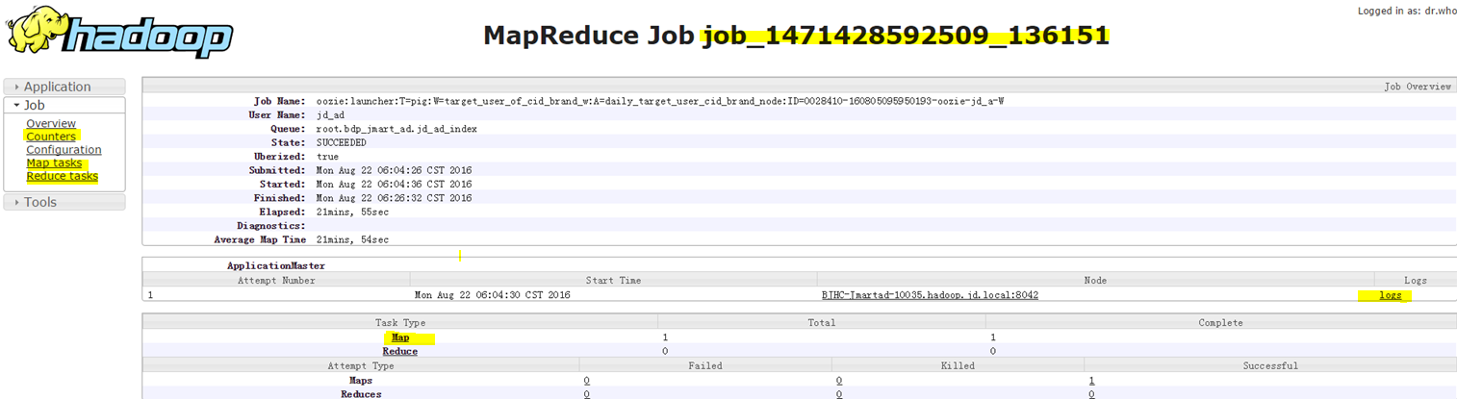
job相关信息（1）
输入http://172.19.178.136/jobhistory/job/ job_1471428592509_136151 ，就可以看到该job的基本信息，点击map，可以查看到详细的任务统计信息，
点击右边的logs可以看到application master的日志，可以看到map，reduce的运行日志，如果有任务被kill掉，可以从中找到原因

Slide 28
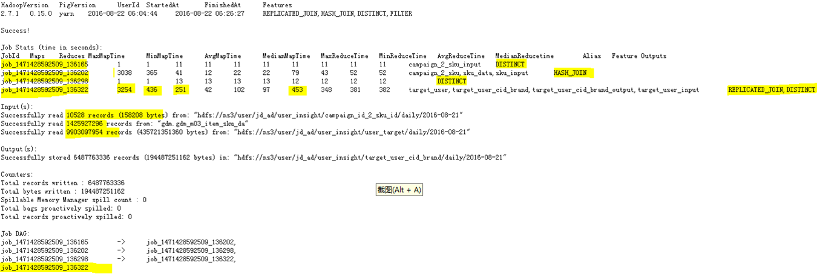
job相关信息（2）
在日志中，找到下面的信息，它描述了一个pig脚本的执行情况，它分成了4个job，
每个job做了什么操作，耗了多长时间。这个时候可以找一个最耗时的那个job分析。

Slide 29
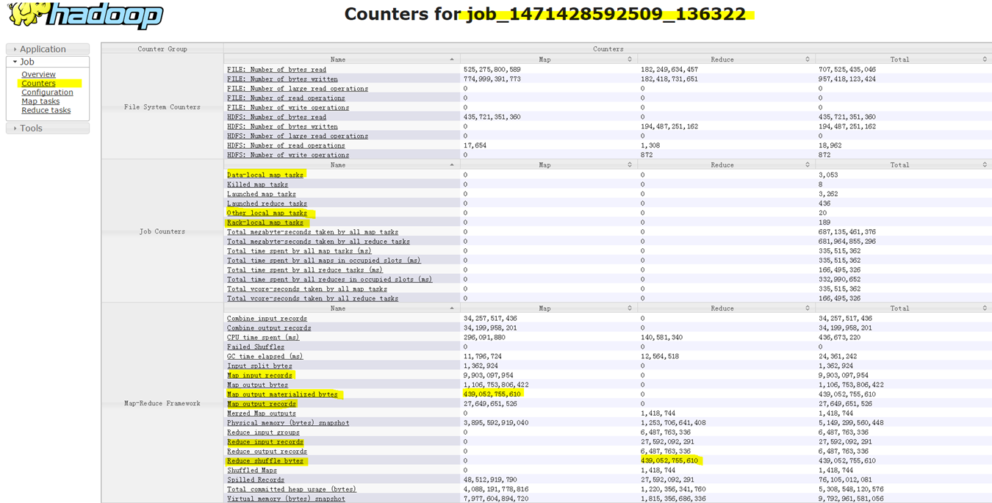
job相关信息（3）

Slide 30
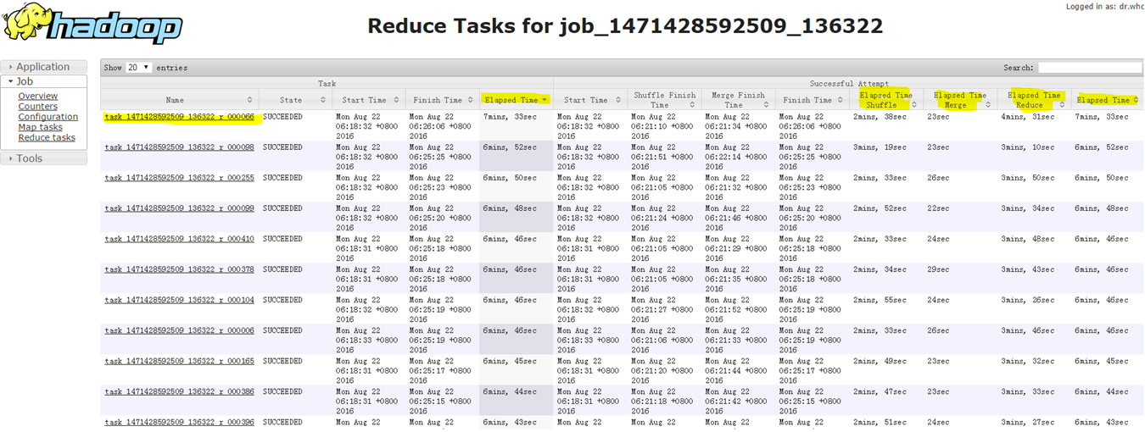
job相关信息（4）
进入reduce的信息页面，可以查看每个reduce的耗时，shuffle、merge、reduce阶段的时间，可以对这些字段排序，找到最耗时的reduce，进行比对分析

Slide 31
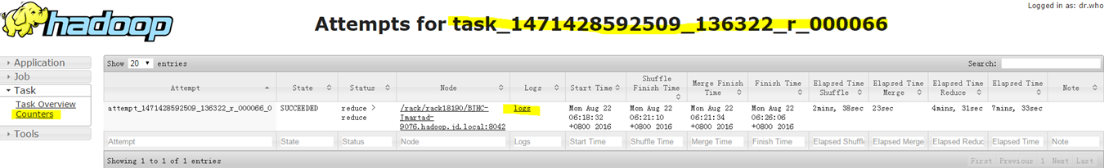
job相关信息（5）
进入reduce task的页面，可以查看log，以及统计信息。

Slide 32
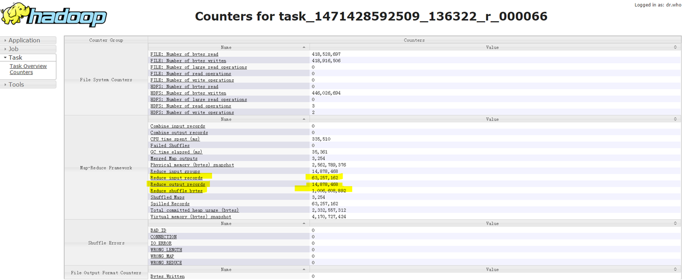
job相关信息（6）
进入reduce 统计信息页面。重点关注reduce shuffle bytes，这是reduce的输入大小，reduce input records, reduce input records，不同reduce的这些字段进行对比，找到耗时的原因

Slide 33
Thank You

